Slide 1
GNN可以做什么？ eﬀective at tasks thought to have rich relational structure
1.视觉场景理解任务
2.小样本学习
3.学习物理系统的动态
4.multi-agent systems
5.推理知识图谱
6.预测分子的化学性质
7.预测道路交通
8.分类和分割图像和视频
9.3D网格和点云
10.对图像中的区域进行分类
11.半监督文本分类
12.机器翻译
1.组合优化
2.布尔满意度
3.程序表示和验证
4.细胞自动机和图灵机的建模
5.建立图的生成模型
6.图形嵌入的无监督学习

Slide 2
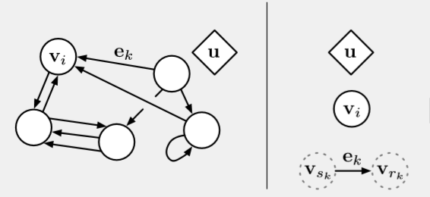
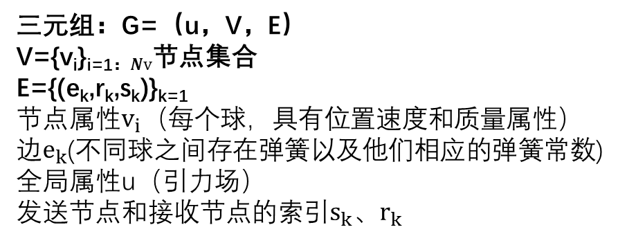
Graph network（GN）block
三元组：G=（u，V，E）
V={v_{i}}_{i=1：}$Nv$节点集合
E={(e_{k},r_{k},s_{k})}_{k=1}
节点属性$v_{i}（$每个球，具有位置速度和质量属性）
边$e_{k}$(不同球之间存在弹簧以及他们相应的弹簧常数)
全局属性u（引力场）
发送节点和接收节点的索引$s_{k}、r_{k}$

